Slide 1
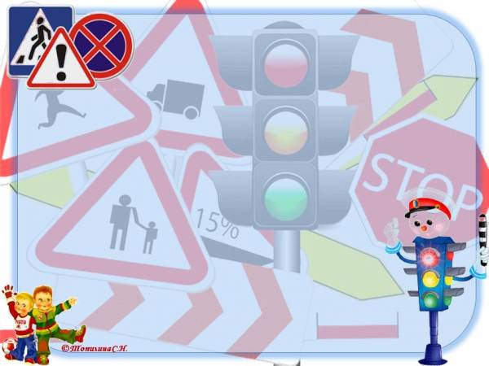
«ПОМНИ ПРАВИЛА ДВИЖЕНЬЯ КАК ТАБЛИЦУ УМНОЖЕНЬЯ»

Slide 2

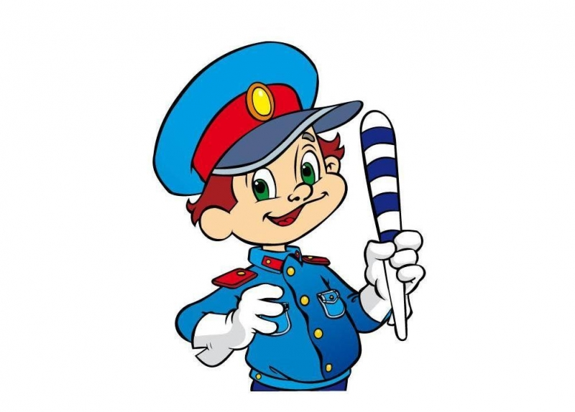
Встали мы на переходе,
Перед нами светофор.
И при всем честном народе
Смотрит он на нас в упор.

Slide 3

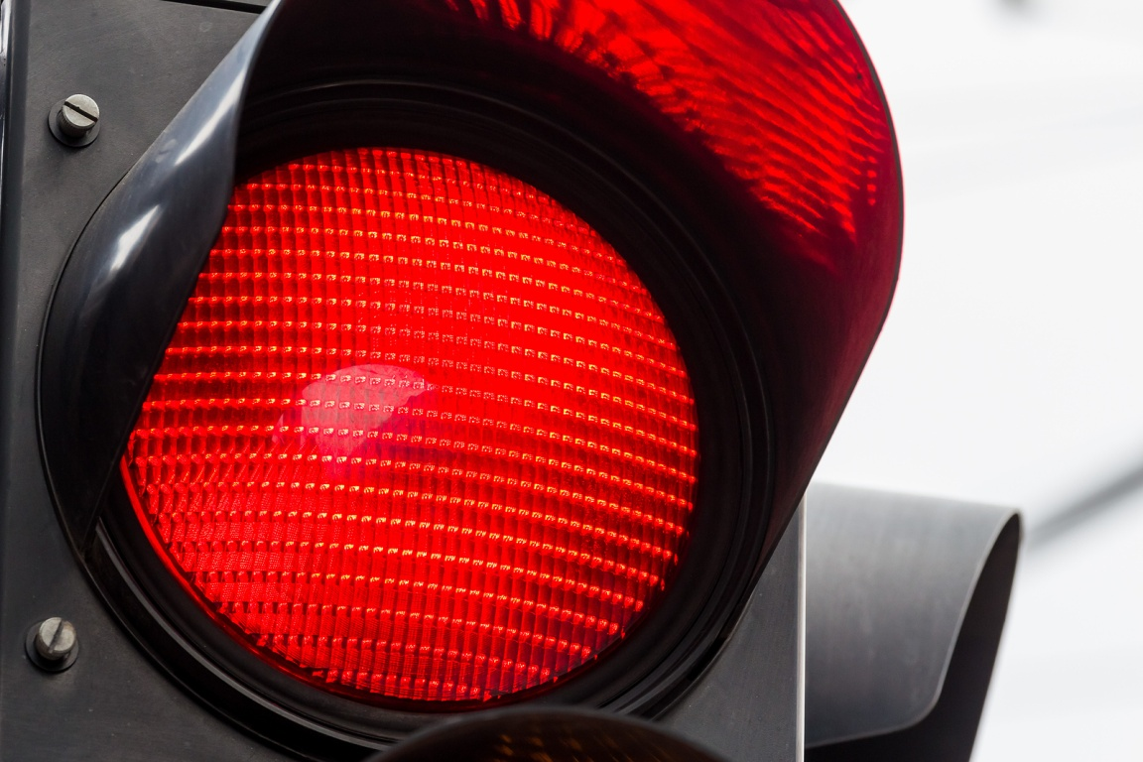
Красный глаз его открылся,
Значит, хочет он сказать:
Как бы ты не торопился,
Должен ты сейчас стоять!

Slide 4
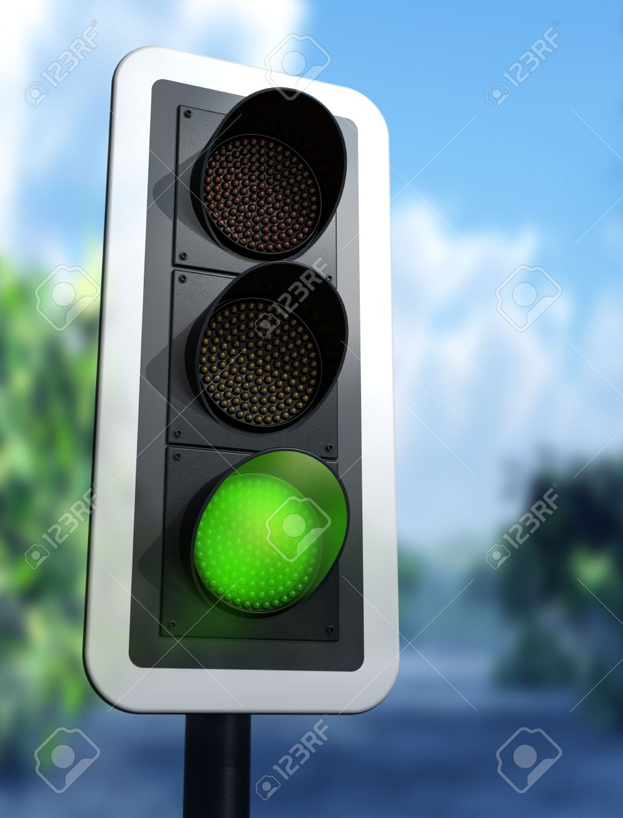
Вот глаз горит зеленым,
Все машины встали в ряд.
Можем мы идти, Алена,
Мама с папой говорят.

Slide 5
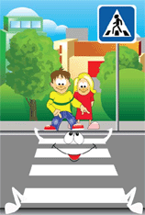

На пути ребят – дорога,
Транспорт ездит быстро, много.
Светофора рядом нет,
Знак дорожный даст совет.
Надо, чуть вперед пройти,
Там, где «Зебра» на пути.
«Пешеходный переход» –
Можно двигаться вперед.

Slide 6
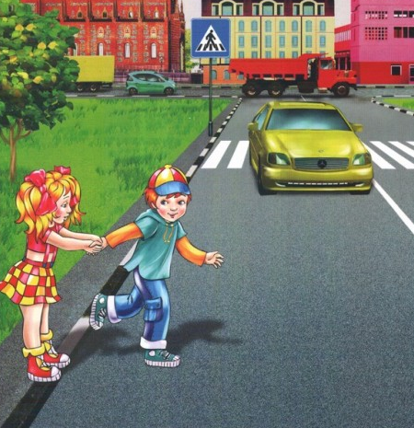
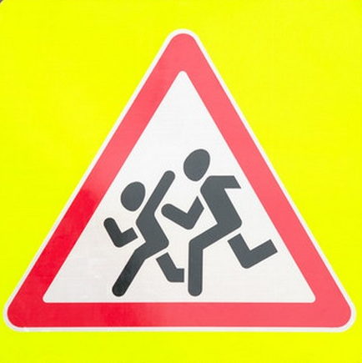
Это очень важный знак,
Он висит не просто так.
Будь внимательней, шофер!
Рядом садик, школьный двор.

Slide 7
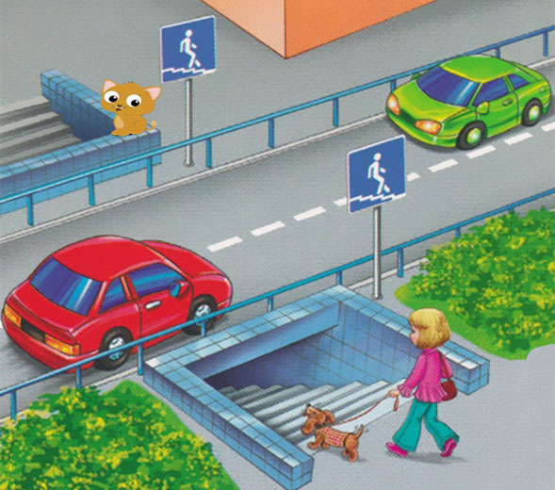
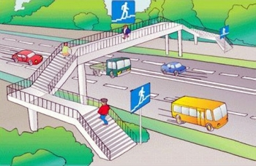
ОСНОВНЫЕ ПРАВИЛА ПЕШЕХОДА:
Пешеходы должны двигаться по тротуару
При переходе дороги, где есть светофор, нужно следить за сигналами светофора
Пешеходы должны переходить дорогу по пешеходному или подземному переходу
Переходить дорогу можно, только после того, как посмотришь в право и влево и убедившись, что все машины остановились, можно переходить дорогу

Slide 8

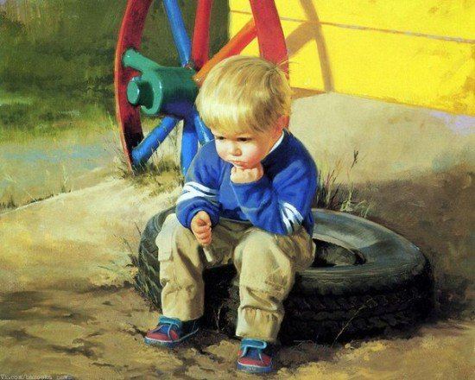
Знак Пешеходу проход запрещён.
Если ты поставил ногу
На проезжую дорогу,
Обрати вниманье друг
Знак дорожный- красный круг,
Человек идущий в чёрном
Красной чёрточкой зачёркнут
И дорога вроде, но..
Здесь ходить запрещено!

Slide 9
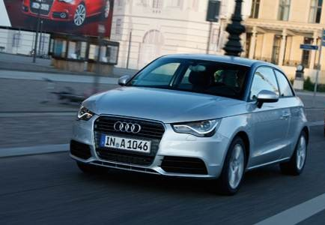
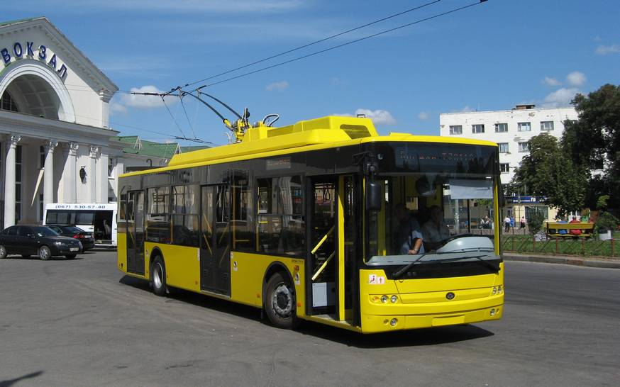
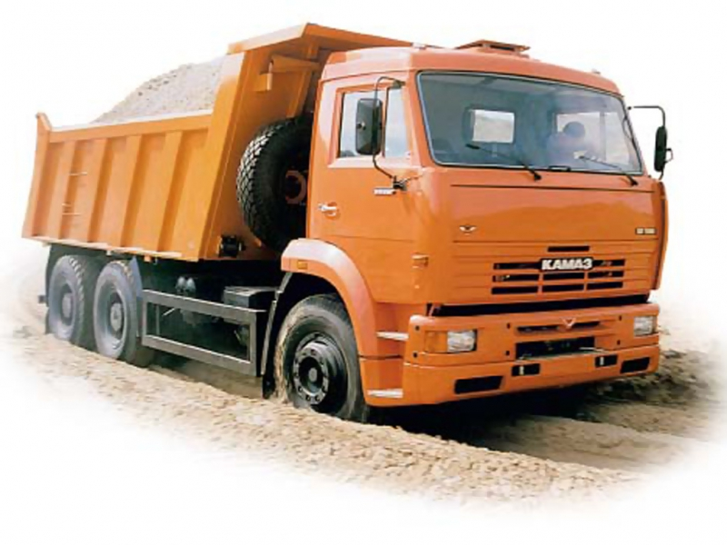
Транспорт разный на дороге:
Легковой и грузовой,
Государственный и частный,
Пассажирский городской.

Slide 10
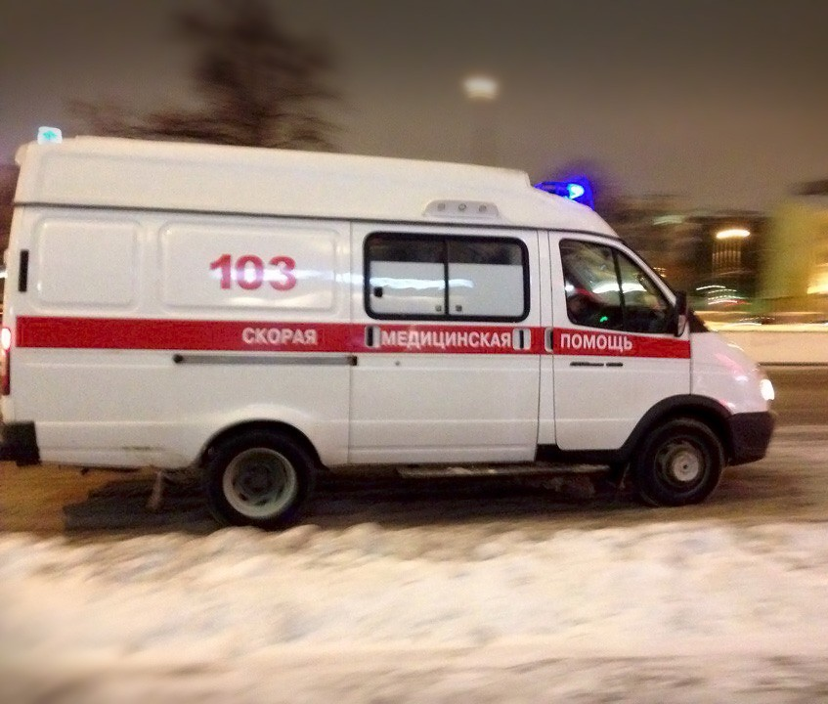
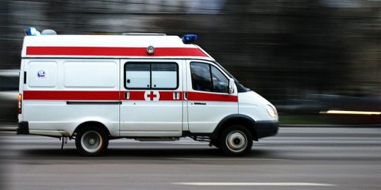
Спецтранспорт
Посторонитесь! Дорогу! Дорогу!
Скорая помощь летит на подмогу.
Приказ постового: «Стоять! Хода нет!
Только для «Скорой» Зеленый свет!»
Где-то случилась большая беда,
Скорая помощь мчится туда.

Slide 11
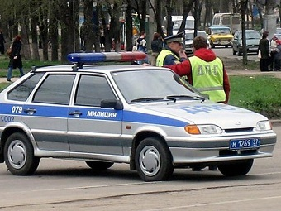
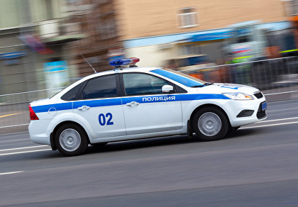
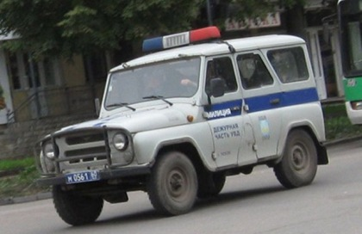
Полицейская машина
Нам мелькает глазом синим,
А её сирены звук
Слышен далеко вокруг.

Slide 12
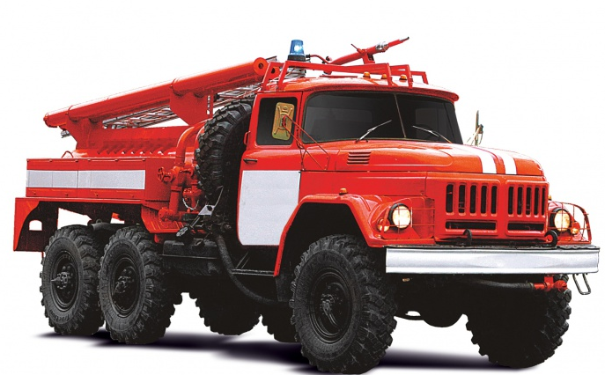
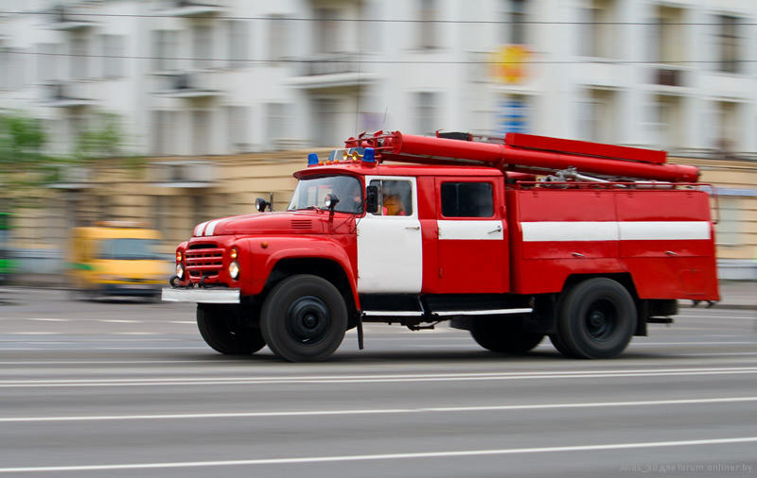
Спешит машина красная,
Не выключая фар,
На службу на опасную,
Спешит тушить пожар!

Slide 13


Делаем ребятам
Предостережение:
Выучите срочно
ПРАВИЛА ДВИЖЕНИЯ,
Чтоб не волновались
Каждый день родители,
Чтоб спокойно мчались
Улицей водители!

Slide 14
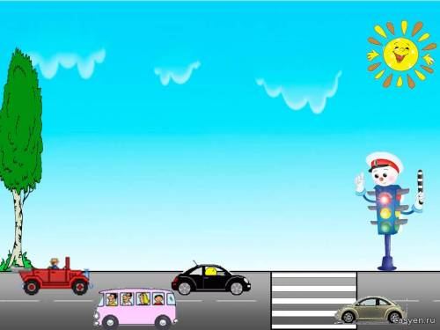
СПАСИБО ЗА ВНИМАНИЕ!
Работу выполнила:
Агапова О.В. – воспитатель 2 младшей группы МОУ детский сад №33.

